Slide 1

谨防诈骗

Slide 2
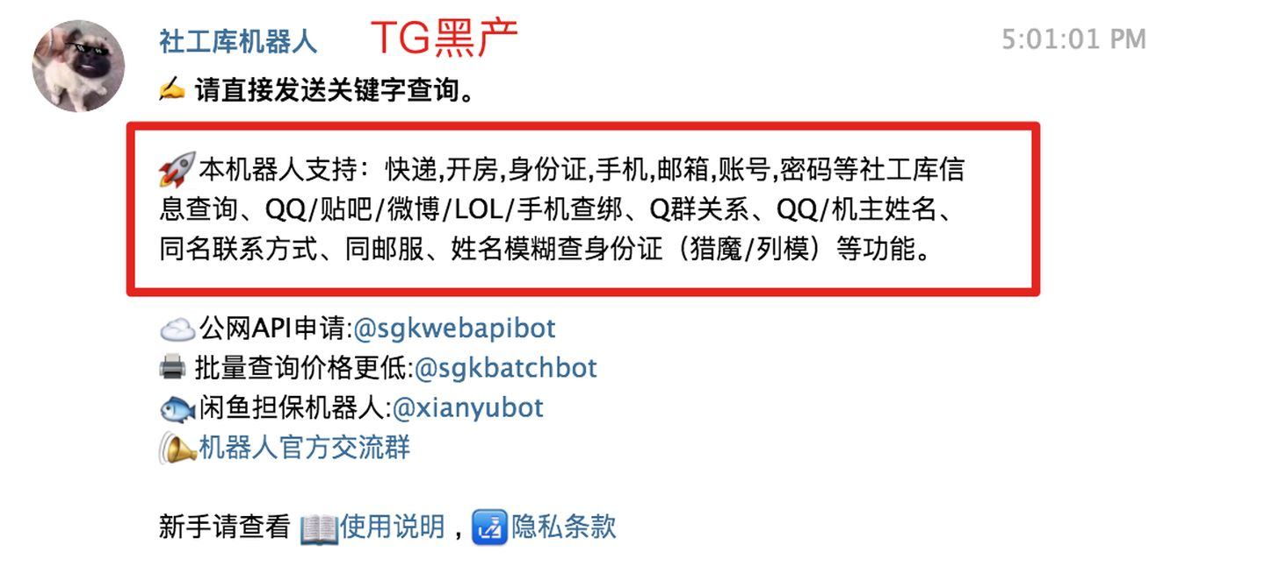

1、 网上买身份信息

Slide 3
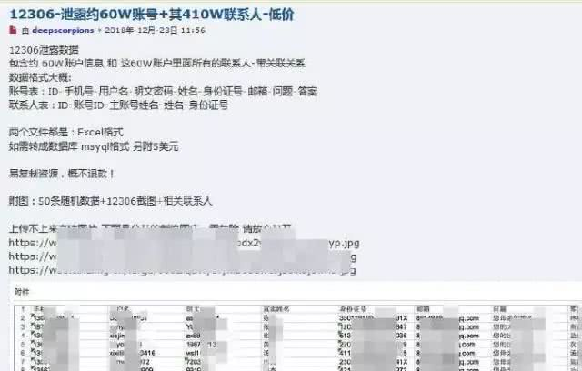

Slide 4
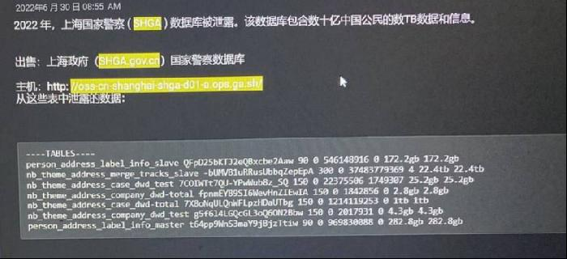

Slide 5
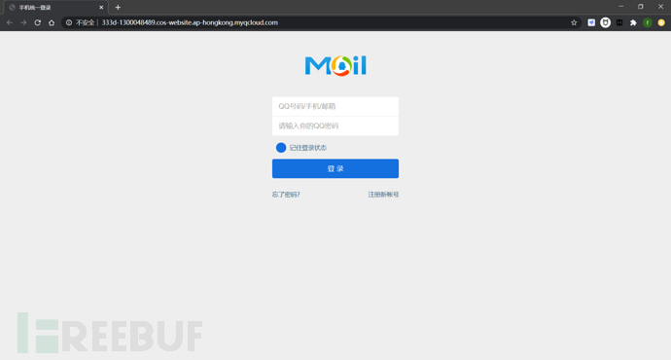
2、伪造网站APP

Slide 6
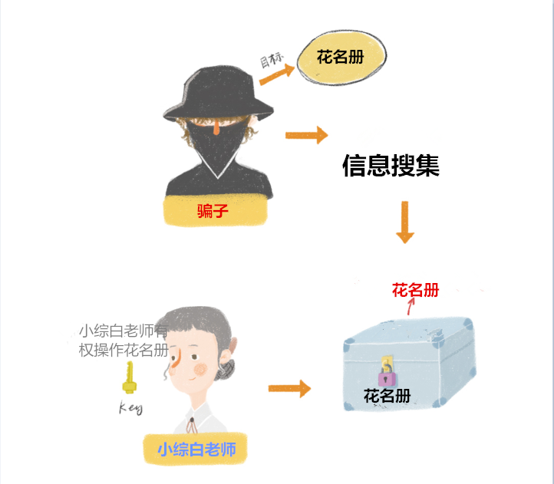
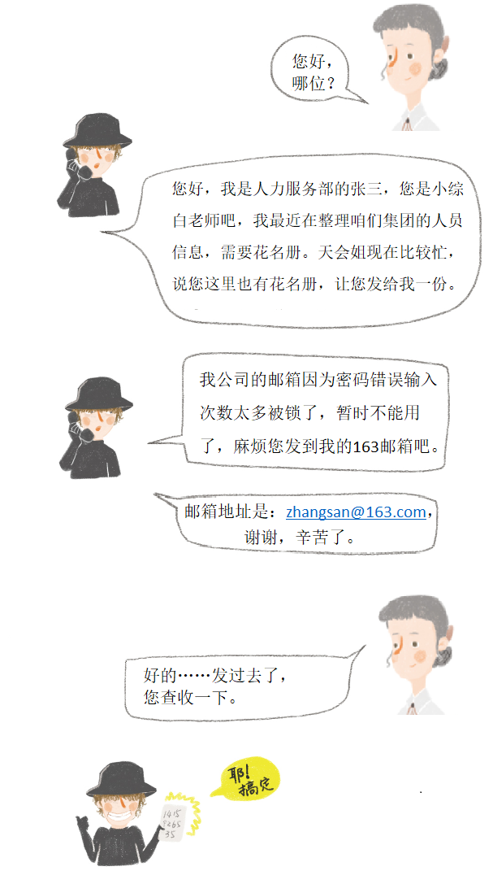
3、诈骗
冒充领导
冒充同事
冒充新员工
冒充客户/合作伙伴

Slide 7
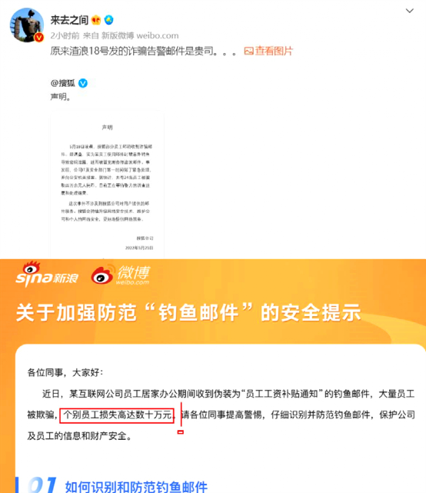
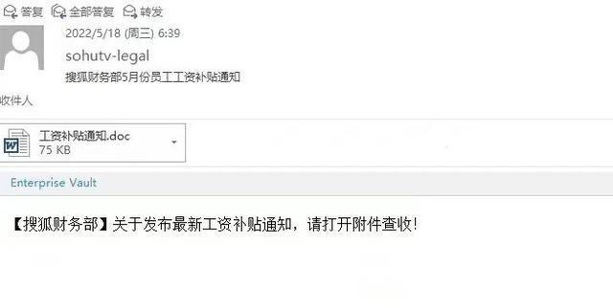
案例一
注意其他系统账号的保护

Slide 8

案例二

Slide 9
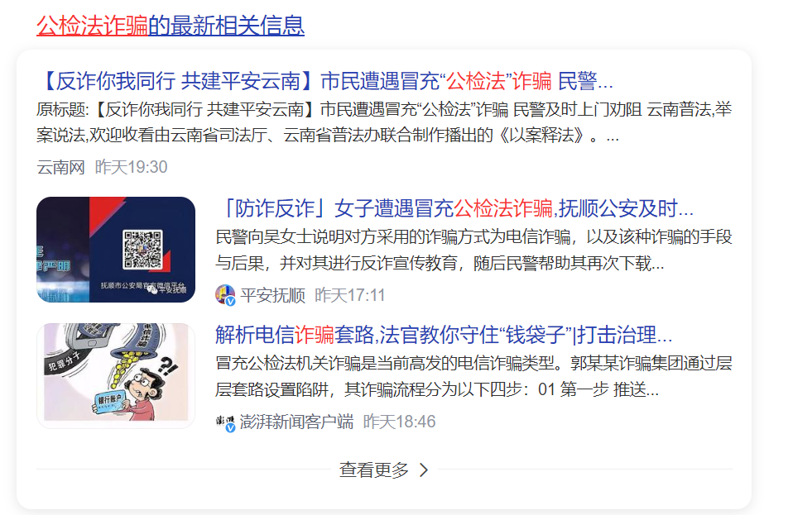

Slide 10
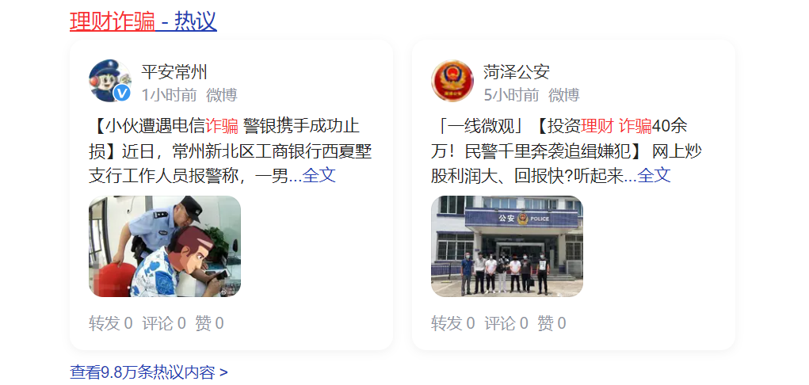

Slide 11



防范
提高安全意识
确认真实性
安全管家/反诈中心APP

